Slide 1

CLASE N° 3
Modelo de Frontera de posibilidades productivas.
Costo de oportunidad
Frontera de posibilidades de consumo.
Ventaja absoluta y comparativa
Especialización e integración.
Trabajos prácticos de análisis del problema económico

Slide 2
MODELO DE FRONTERA DE POSIBILIDADES DE PRODUCCION (FPP)
Frontera de Posibilidades de Producción es el conjunto de combinaciones de factores productivos con tecnologías dadas en los que se alcanza la producción máxima.

Slide 3
OBJETIVOS FRONTERA DE POSIBILIDADES DE PRODUCCION (FPP)
Ilustra ideas básicas de la teoría económica:
Eficiencia / Ineficiencia.
Pleno empleo de los recursos productivos.
Disyuntivas.
Costo de oportunidad.
Crecimiento económico / Retroceso económico.

Slide 4
LENGUAJE FRONTERA DE POSIBILIDADES DE PRODUCCION (FPP)
LENGUAJE FRONTERA DE POSIBILIDADES DE PRODUCCION (FPP)
EFICIENCIA, es la cantidad mínima de entradas (horas-hombre, capital invertido, materias primas, etc.) para obtener un nivel dado de salidas (ganancias, objetivos cumplidos, productos, etc.)
PLENO EMPLEO, es la situación en la que todos los recursos
productivos de una economía están completamente utilizados.
DISYUNTIVA es la alternativa entre dos cosas opuestas sobre las que necesariamente se debe optar.
COSTO DE OPORTUNIDAD, es el valor de la mejor opción no realizada.
CRECIMIENTO ECONÓMICO, es el aumento de la renta o del valor de bienes y servicios finales producidos por una economía (generalmente un país o una región) en un determinado período.

Slide 5
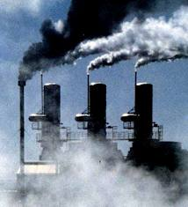
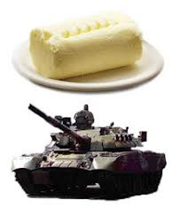
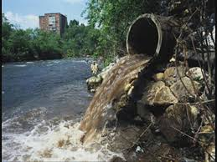
DISYUNTIVAS
Producción con o sin contaminación
Mantequilla o Cañones

Slide 6
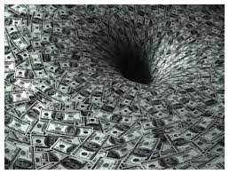
COSTO DE OPORTUNIDAD La renuncia a mejor opción no realizada

Slide 7
SUPUESTOS FRONTERA DE POSIBILIDADES DE PRODUCCIÓN (FPP)
ECONOMÍA PRODUCE SOLO 2 BIENES.
Y ESTAN DADOS:
EL NIVEL DE RECURSOS PRODUCTIVOS.
NIVEL TECNOLÓGICO.

Slide 8
MODELO GRÁFICO: FRONTERA DE POSIBILIDADES DE PRODUCCIÓN
A, B, C, E y D: Producción posible y eficiente.
F: Producción imposible.
E: Producción posible e ineficiente
A, B, C y D: Producción posible y eficiente
Computadoras
A
3,000
F
B
2,800
C
2,000
E
D
0
500
700
1,000
Automóviles

Slide 9
ARGUMENTOS DEL MODELO FPP
La Frontera de posibilidades de producción es decreciente y cóncava, porque se sustituye siguiendo la ley de los rendimientos decrecientes.
Decreciente
Para producir una mayor cantidad de un bien, hace falta renunciar a parte de la producción de otro bien (pagar el costo de oportunidad).
Cóncava
Para producir una unidad adicional de un bien hay que renunciar a producir cantidades cada vez mayores de otro bien.(Costo de oportunidad creciente)

Slide 10
DESPLAZAMIENTO DE LA FPP
La Frontera de posibilidades de producción se puede desplazar en el mediano o largo plazo, es decir, que los puntos imposibles se pueden llegar a alcanzar si se consiguen:
Mejoras tecnológicas.
Ampliaciones del capital.
Incrementos de la productividad de los trabajadores.
Nuevos recursos naturales.
Acuerdos comerciales con el sector externo para obtener factores de la producción.

Slide 11
DESPLAZAMIENTO DE LA FRONTERA DE POSIBILIDADES PRODUCTIVAS
Computadoras
Ejemplos:
Una nueva tecnología en la producción de Computadoras aumenta la producción máxima de A a E.
Una epidemia reduce la productividad
de los trabajadores y la producción
máxima cae de A a B.
4,000
3,000
2,500
E
2,000
1,800
A
B
500
700
750
1,000
0
Automóviles

Slide 12
COMERCIO INTERNACIONAL
El comercio exterior engloba los intercambios de bienes y servicios entre países y permite mejorar el bienestar de cada país (comprador y vendedor).

Slide 13
GANANCIAS DEL LIBRE COMERCIO
Efecto competencia: el comercio hace que desaparezcan las situaciones que restringen el volumen de producción.
Efecto economías de escala o tamaño de mercado: el comercio permite la explotación de las economías de escala y la consiguiente reducción de los costos medios

Slide 14
COMERCIO INTERNACIONAL FRONTERA DE POSIBILIDADES DE CONSUMO
Permite desvincular en cada país la estructura de producción de sus pautas de consumo.
Expande las posibilidades de consumo y permite a un país consumir más allá de su FPP.
Genera una ganancia de eficiencia en la asignación de los recursos, mediante la especialización mejora el poder adquisitivo de la renta de los factores productivos.

Slide 15
TERMINOS DEL INTERCAMBIO
La expresión términos del intercambio designa la relación que se establece entre los bienes y los servicios intercambiados por dos países o dos grupos de países.
Hipótesis de Raúl Prebisch
Esta relación evoluciona con el tiempo, si los ingresos provenientes de las exportaciones permiten pagar un volumen de importaciones cada vez menor, existe un deterioro de los términos del intercambio para el país exportador.

Slide 16
VENTAJAS DEL INTERCAMBIO
VENTAJA ABSOLUTA
La ventaja absoluta está dada para aquel país que presenta mayor eficiencia (menores costos monetarios) en la fabricación de un bien.
VENTAJA COMPARATIVA
La ventaja comparativa está dada para aquel país que presenta el menor costo de oportunidad en la fabricación de un bien.

Slide 17
Ejemplo
Hay sólo 2 bienes en la economía:
Carne
Papas
Hay sólo 2 individuos o agentes económicos:
Ganadero
Agricultor
Cada agente económico quiere consumir de los dos bienes : carne y papas

Slide 18
Posibilidades de Producción
Supongamos que el agricultor y el ganadero trabajan 40 horas a la semana, y pueden dedicar su tiempo a:
Producir papas
Criar ganado
Producir papas y criar ganado.

Slide 19
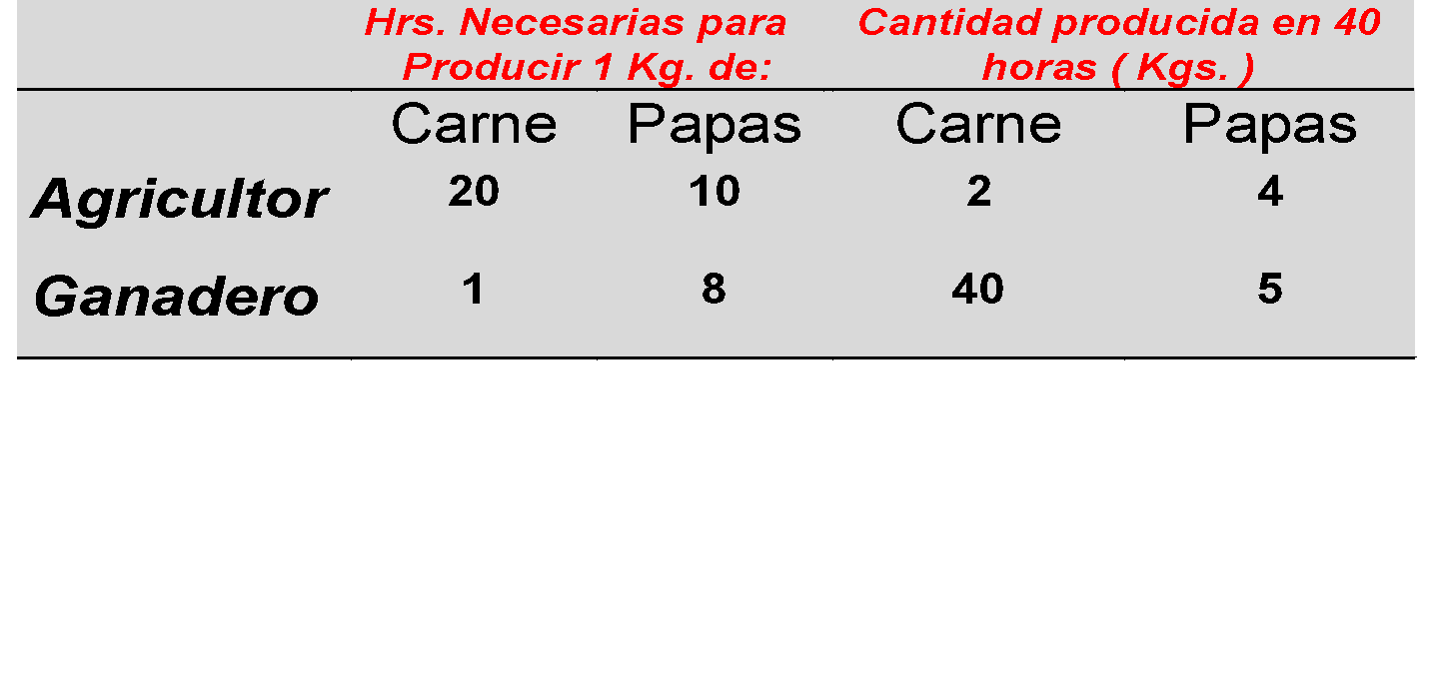
Tabla de Datos:

Slide 20
Producción sin intercambio comercial
FPP Ganadero
FPP Agricultor
Carne
Carne
40
20
B
2
A
1
0
2,5
5
0
4
Papas
2
Papas
Si el agricultor y el ganadero decidieran ser autosuficientes, cada uno consumiría lo que ha deseado producir sobre la FPP, por ejemplo:
Agricultor 1 Kg. de carne, 2Kg. de papas
Ganadero 20 Kg. de carne, 2,5 Kg. de papas
En este caso la Frontera de Posibilidades de Producción es idéntica a la Frontera de Posibilidades de Consumo.

Slide 21
Costo de oportunidad y ventajas comparativas
Otra manera de medir el costo de producir un bien es mediante el costo de oportunidad: lo que se deja de producir de un bien para producir otro.
A medida que el ganadero y el agricultor reasignan su tiempo entre la producción de carne y papas, en un sentido están utilizando un bien para producir otro

Slide 22
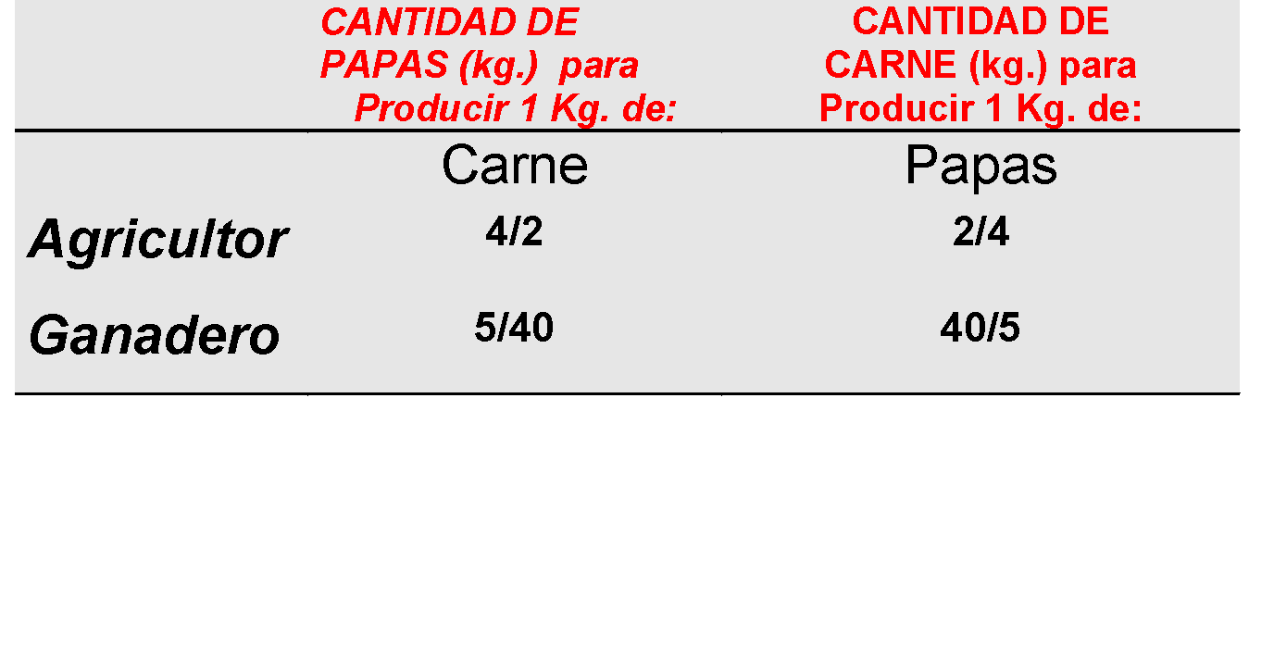
Costo de oportunidad

Slide 23
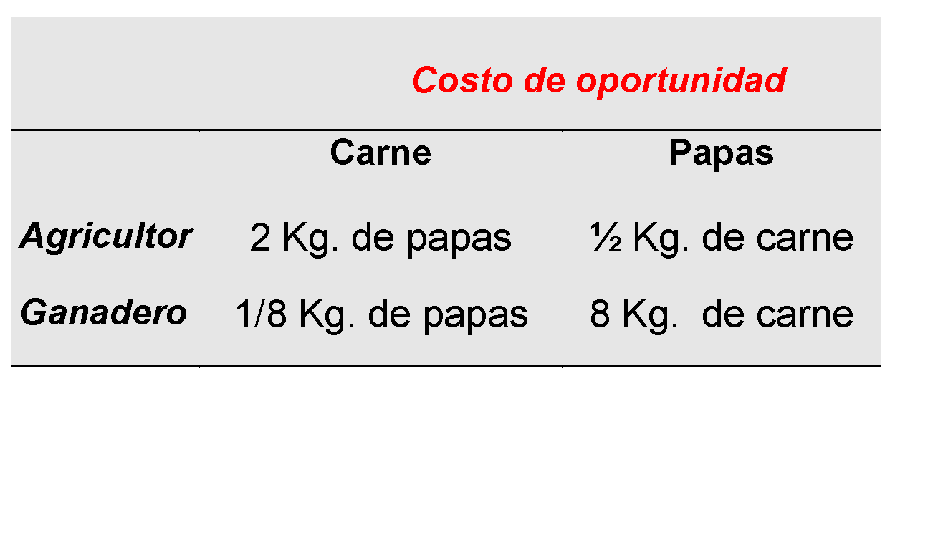
El por qué del intercambio

Slide 24
Ventaja comparativa
El productor que tenga un menor costo de oportunidad en producir un bien, se dice que tiene ventajas comparativas en la producción de ese bien.
En nuestro ejemplo:
El agricultor tiene un menor costo de oportunidad en la producción de 1Kg. de papa ( ½ Kg. de carne versus 8 Kg. de carne )
El ganadero tiene un menor costo de oportunidad en la producción de 1 Kg. de carne ( 1/8 Kg. de papas versus 2 Kg. de papas )

Slide 25
Conclusiones particulares
Esto nos lleva a afirmar:
El agricultor tiene ventajas comparativas en la producción de papas
El ganadero tiene ventajas comparativas en la producción de carne.

Slide 26
Conclusiones Generales
Debido a que el costo de oportunidad de un bien es el inverso del costo de oportunidad del otro bien, si uno es relativamente alto, como consecuencia el otro es relativamente bajo.
A menos que dos países tengan exactamente el mismo costo de oportunidad, uno tendrá ventajas comparativas en la producción de un bien, mientras que el segundo las tendrá en el otro bien.

Slide 27
Ventajas comparativas e Intercambio
Las diferencias en los costos de oportunidad determinan las ventajas comparativas y crean los beneficios del comercio.
Cuando los agentes productivos se especializan en la producción del bien que le representa el menor costo de oportunidad alcanzan su mayor ventaja comparativa, y el nivel de producción total de la economía mejora.

Slide 28
Frontera de posibilidades de consumo con intercambio comercial
FPC Ganadero
FPC Agricultor
Carne
FPP Ganadero
Carne
FPP Agricultor
40
24
3
21
20
B
2
A
1
0
2 2,5 3
5
Papas
0
2
3
4
Papas
Aumenta la producción de carne y reduce la producción de papas. Produce 24 Kg. de carne y 2 Kg. de papas.
Entrega 3 Kg. de carne recibe 1 Kg. de papas.
Consume 1 Kg. mas de carne y ½ Kg. mas de papas.
Aumenta la producción de papas y reduce la producción de carne. Produce 4 Kg. de papas y 0 Kg. de carne.
Entrega 1 Kg. de papas recibe 3 Kg. de carne.
Consume 2 Kg. mas de carne y 1 Kg. mas de papas.

Slide 29
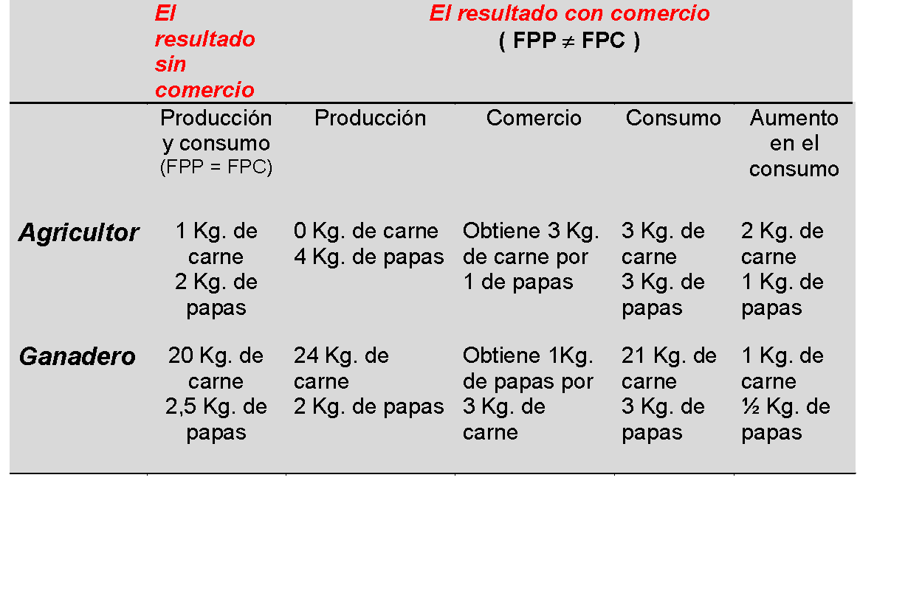
Las ganancias derivadas del comercio : RESUMEN

Slide 30
El comercio beneficia a todos los individuos de una sociedad porque permite a cada persona especializarse en las actividades en las cuales cada uno posee ventajas comparativas

